Slide 1
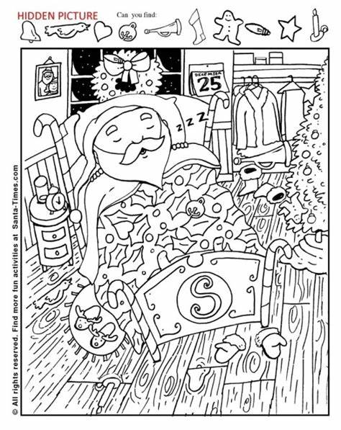
산타의 숨은 선물 찾기
카트라이더 러쉬 플러스의 겨울 이벤트 “사라진 크리스마스 선물을 찾아서”의
숨은 그림 찾기 웹 이벤트
그림에 숨어있는 선물을 찾아서 클릭하면 이벤트 재화
“산타의 잃어버린 선물”을 1개씩 최대 5개 까지 획득
3일 주기로 새로운 그림이 해금됨
난이도를 쉽게 만들어 소모 시간과 피로도를 줄이고
꾸준한 접속자 수 증가를 유도
게임 이벤트 기획 운수대통조

